Slide 1
Информационная система телефонных обращений

Slide 2
Состав
Ввод обращений
Обработка обращений исполнителем
Отчеты
Графические отчеты
Справочная информация

Slide 3
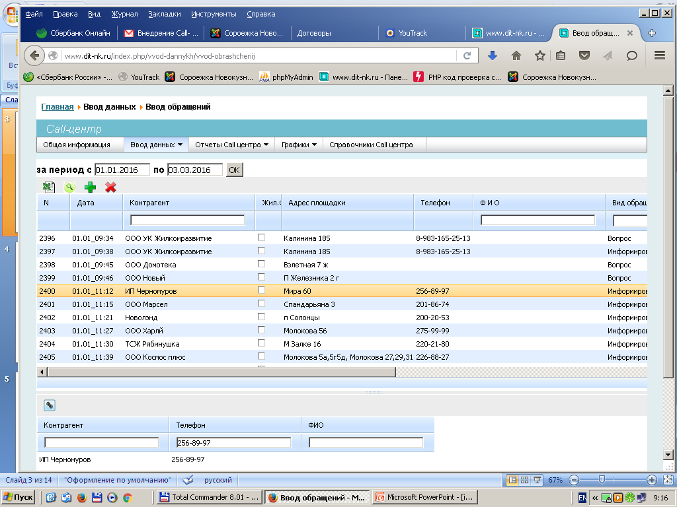
Ввод обращений

Slide 4
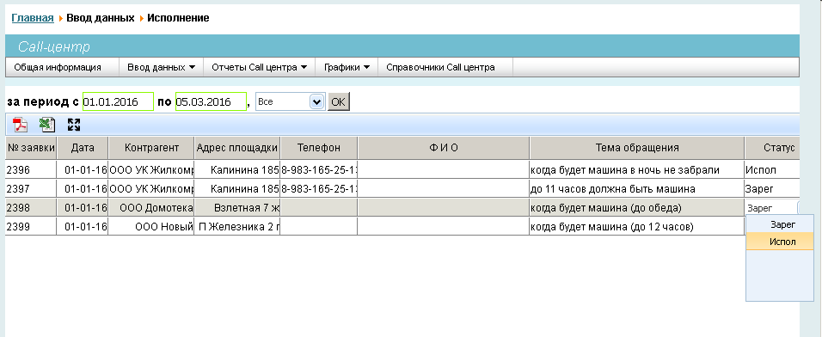
Обработка обращения исполнителем

Slide 5
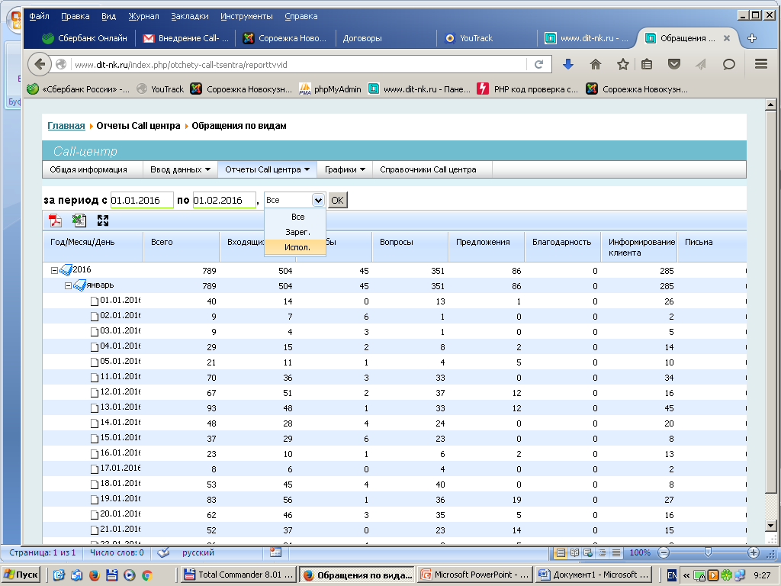
Отчеты: Обращения по видам

Slide 6
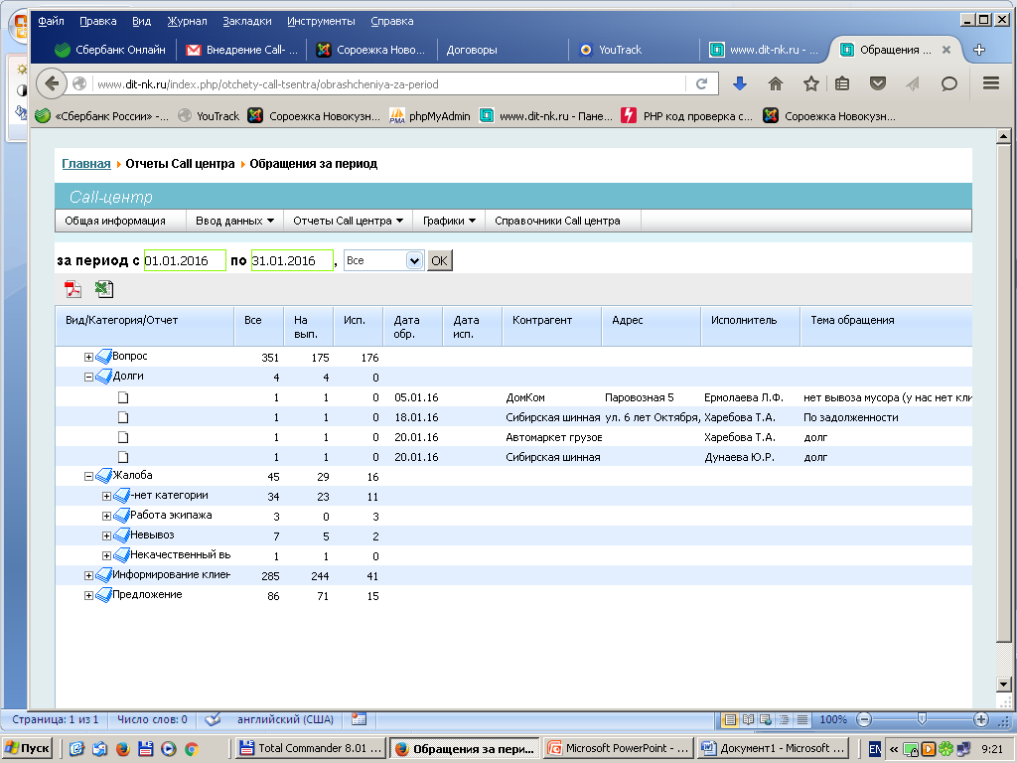
Отчеты: Обращения за период

Slide 7
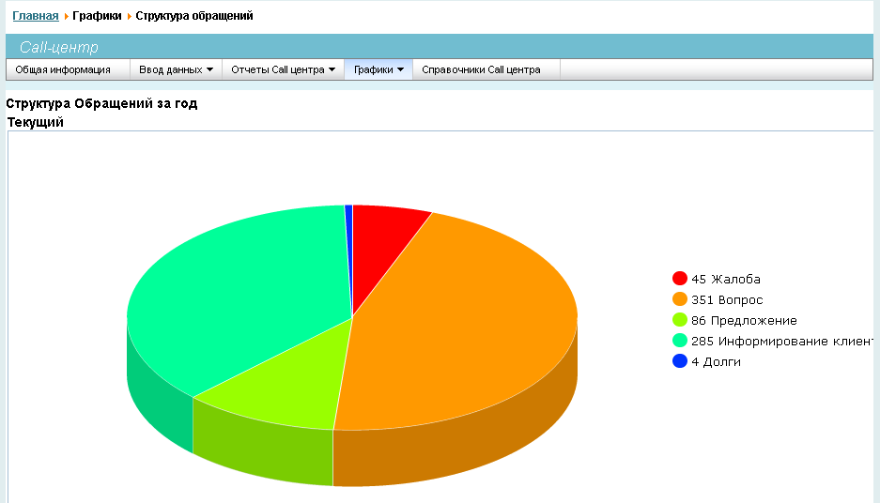
Графические отчеты

Slide 8
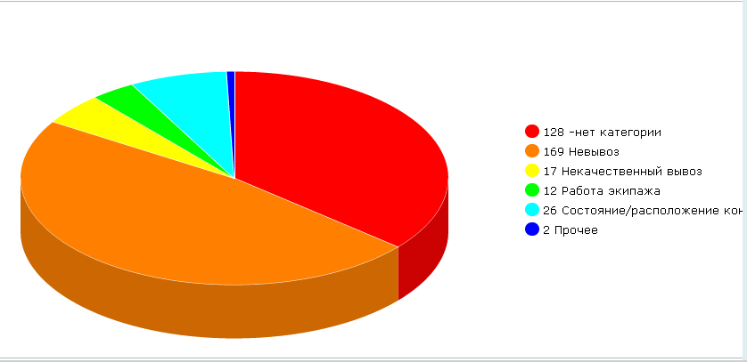
Графические отчеты: структура жалоб

Slide 9
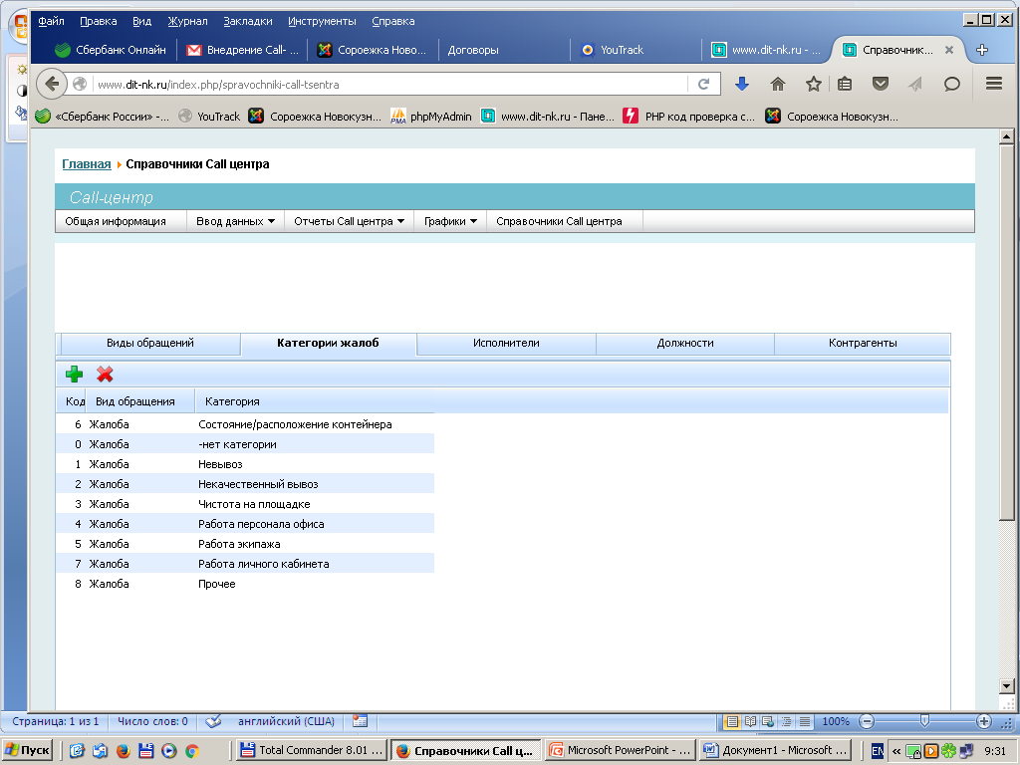
Справочная информация

